Slide 1
StreamZ
Turma 5 - Grupo 5
Duarte Sardão
João Nunes Miranda
Jorge Costa

Slide 2
Problema
Criação de uma plataforma de streaming inovadora.
A plataforma permite o registo de utilizadores como streamers ou visualizadores, cada um com determinados atributos.
Os visualizadores podem entrar ou abandonar as streams desde que cumpram certos requisitos, bem como dar o seu feedback (positivo ou negativo) acerca da stream que é posteriormente utilizado para um sistema de avaliação das melhores streams.
Os streamers podem verificar quantos utilizadores estão a ver a sua stream ou quantos assistiram a esta quando a termina.
Pode ser criado um administrador que monitoriza tanto utilizadores como streams.
Ambos os tipos de utilizadores podem pesquisar streams por linguagem ou idade mínima e listar todas as streams ativas no sistema.
As streams podem ser públicas ou privadas (apenas é acedida por membros autorizados pelo streamer e tem capacidade limitada).

Slide 3
Solução
Desenvolvimento de uma API em C++.
De forma a atender a todos os requisitos enunciados, as funcionalidades foram desenvolvidas e implementadas de acordo com o que foi lecionado ao longo da Unidade Curricular:
Uso do conceito de herança e polimorfismo;
Tratamento de exceções;
Uso de algoritmos de pesquisa e ordenação;
Dados guardados em ficheiros, para utilização em futuras execuções.

Slide 4
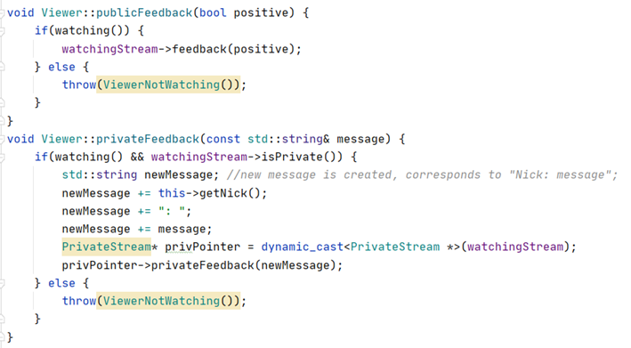
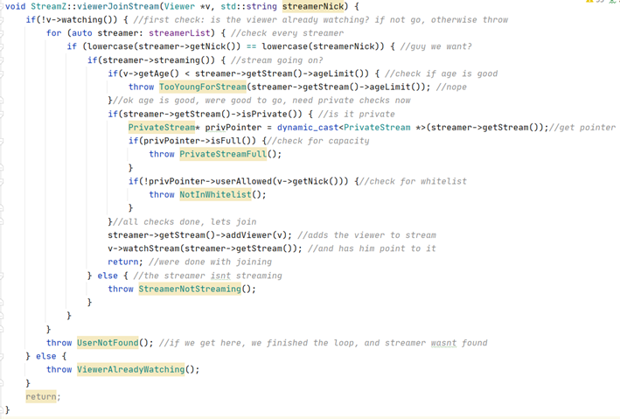
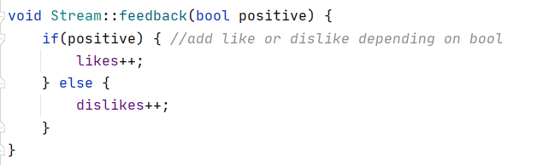

Slide 5
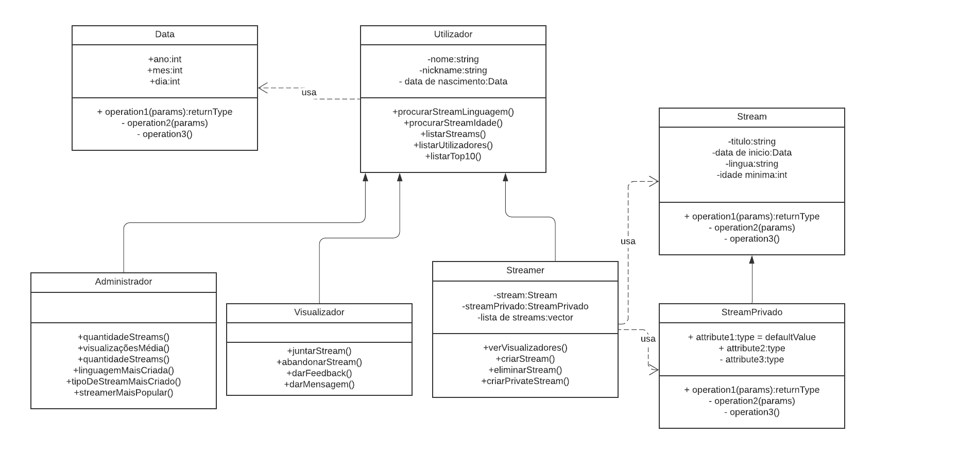
Diagrama de Classes-inicial

Slide 6
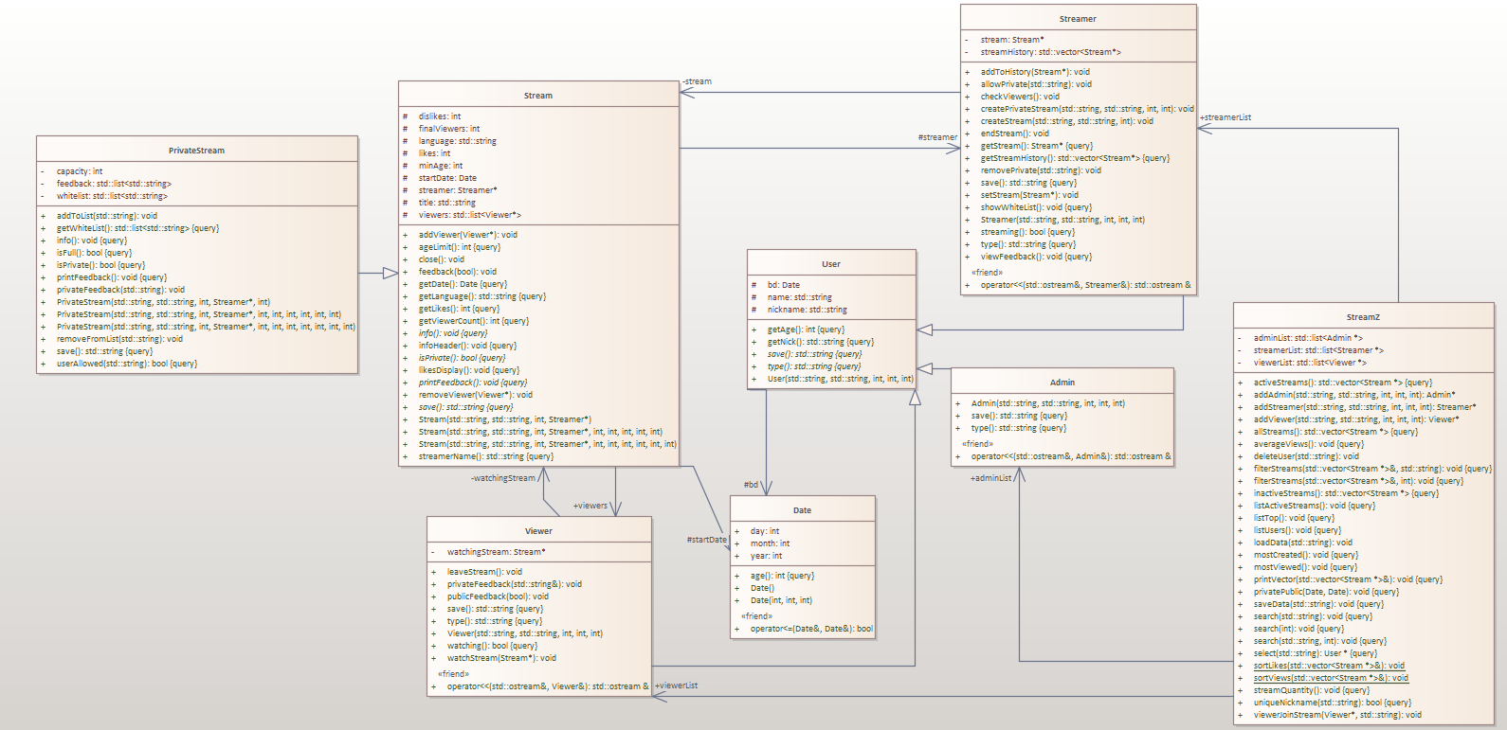
Diagrama de Classes-final

Slide 7
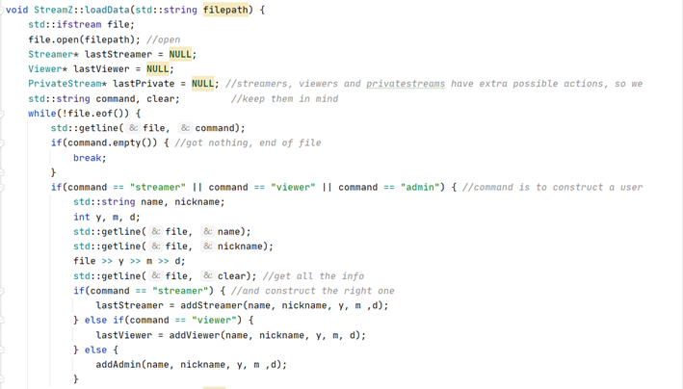
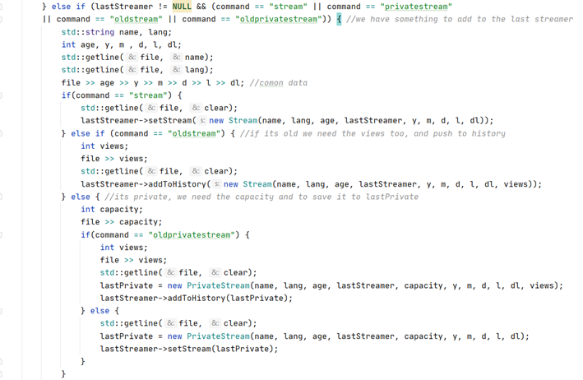
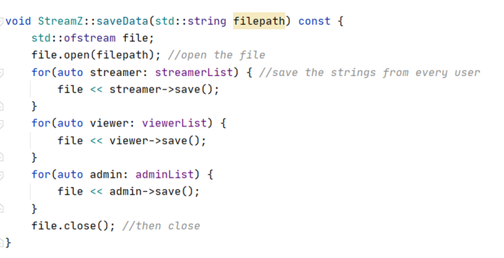
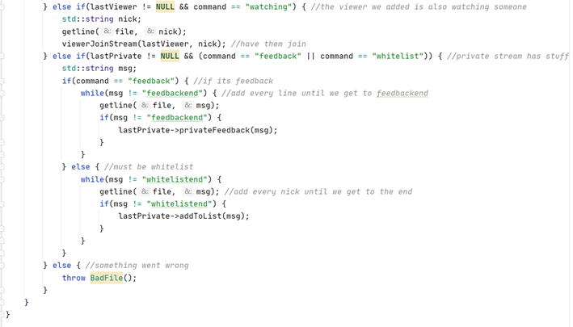
Estrutura de ficheiros
Função para gravar a informação em ficheiros
Função para ler a informação contida em ficheiros

Slide 8
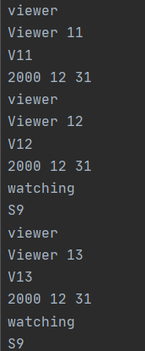
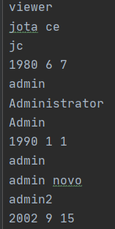
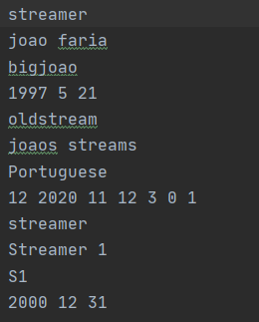
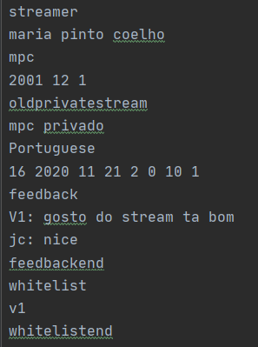
Estrutura de ficheiros

Slide 9
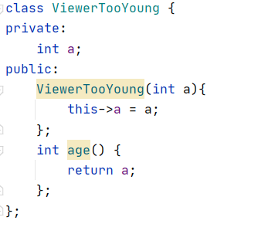
Tratamento de exceções
NickIsTaken
UserNotFound
StreamerNotStreaming
StreamerAlreadyStreaming
ViewerNotWatching
ViewerAlreadyWatching
ViewerTooYoung
StreamerTooYoung
TooYoungForStream
PrivateStreamFull
NotInWhiteList
NoStreamsFound
BadFile
BadDate

Slide 10
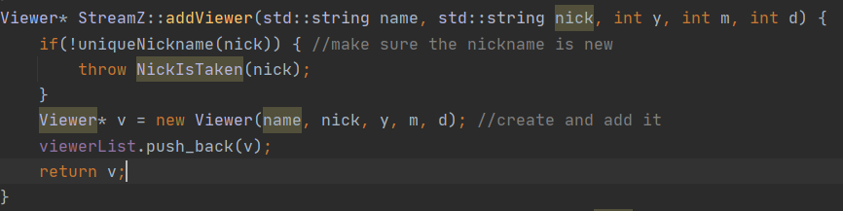
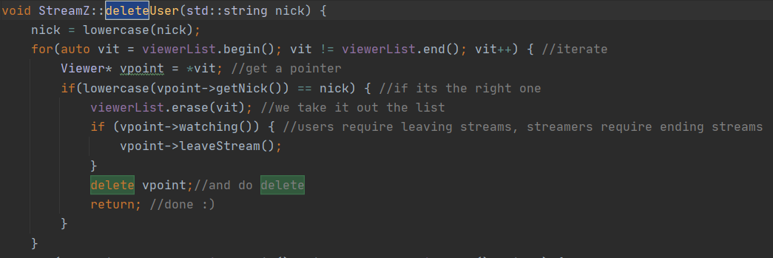
Lista de funcionalidades
CRUD

Slide 11
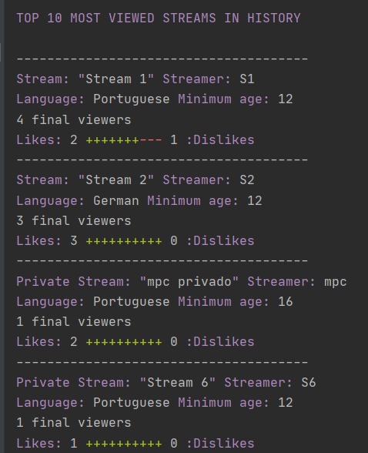
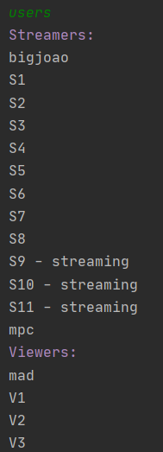
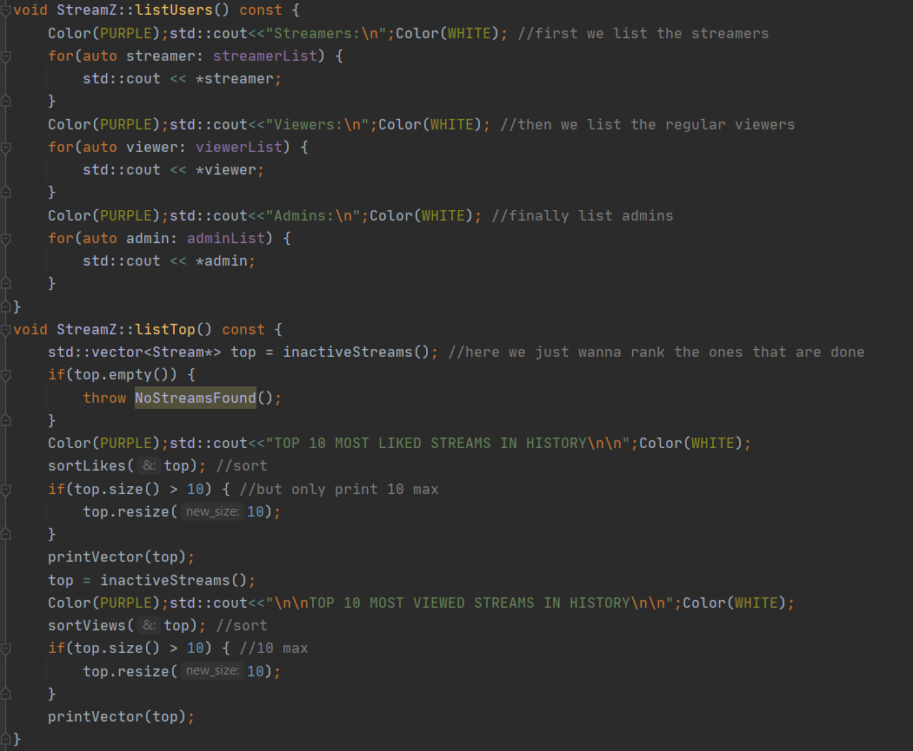
Listagem

Slide 12
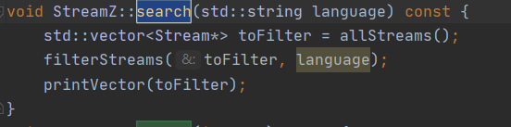
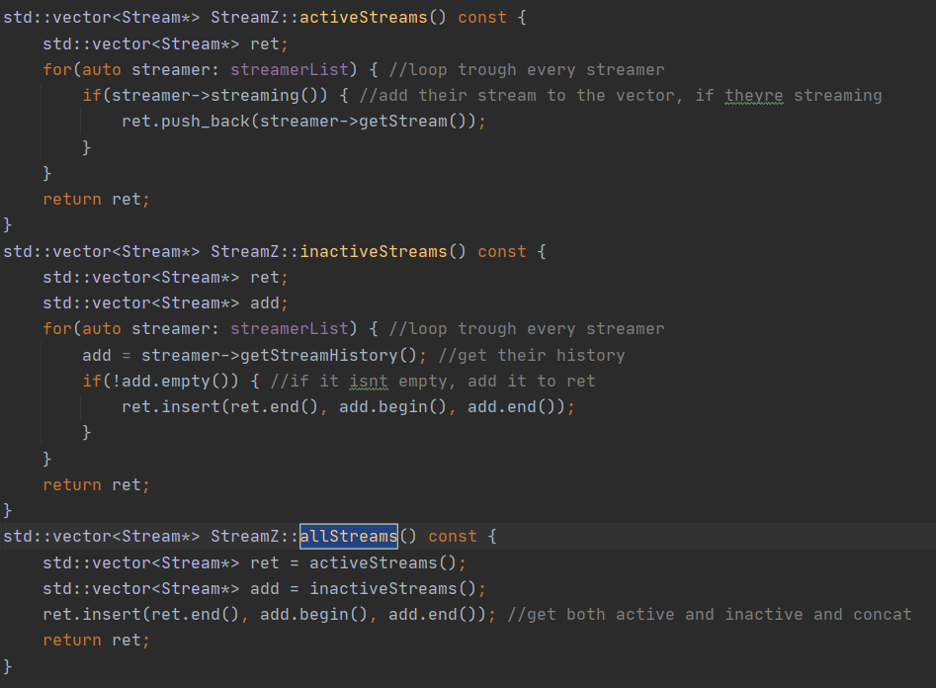
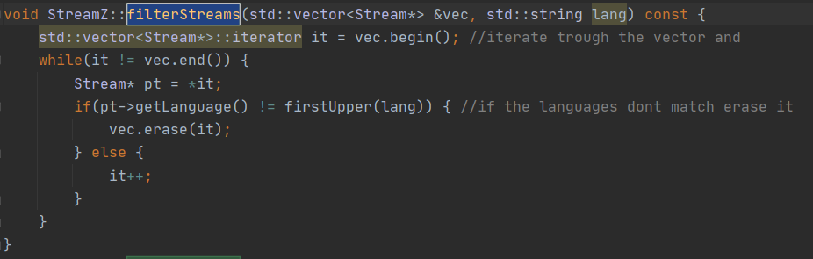
Pesquisa

Slide 13
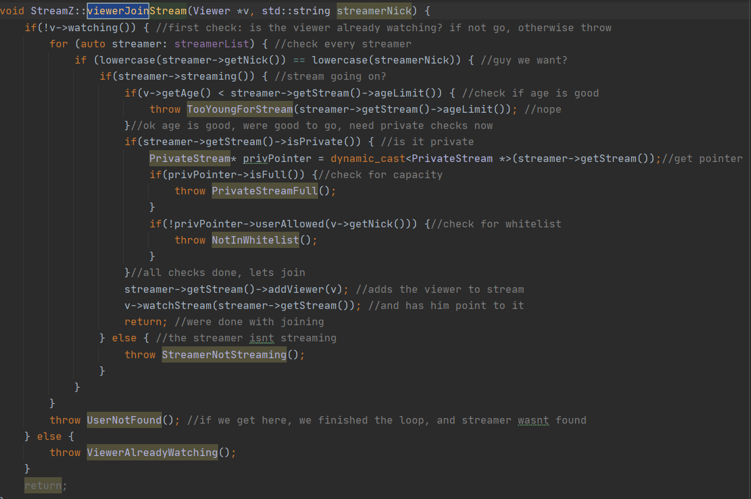
viewerJoinStream()
Recebe como argumento Viewer* e string nick do streamer;
Verifica todas as condições para o viewer se juntar a stream: se o viewer não está a ver, existência de streamer com esse nick, se o streamer esta ativo, o limite de idade, e se caso seja stream privada, o viewer está na whitelist e se a capacidade não foi alcançada
Adiciona apontador do viewer à stream, e adiciona stream à watching stream do viewer.

Slide 14
Principais dificuldades/esforço de cada elemento
Houveram dificuldades na realização da estrutura do trabalho, havendo alterações ao longo do tempo.
Apesar de algumas discordâncias entre os membros do grupo em relação a métodos de trabalho, conseguiu-se superar essas dificuldades e chegamos a um consenso tendo o trabalho final ficado nas expectativas de todos os elementos.
Esforço de cada elemento:
Duarte Sardão - 19
Jorge Costa - 17
João Miranda - 15

